Slide 1
《openEuler内核编程》
第五章 第1讲 Kunpeng架构下的内核异常与中断机制
中国科学院软件研究所
2020年10月28日

Slide 2
第五章 结构
第1讲： Kunpeng架构下的内核异常与中断机制
第2讲：寄存器
第3讲：中断服务流程
第4讲：下半部工作机制
第5讲：系统调用
第6讲：信号处理机制

Slide 3
本节主要内容
1. 异常与中断基本概念
2. ARM体系的异常
3. ARM体系的中断

Slide 4
异常与中断基本概念
异常：在程序运行过程中发生的异常事件，可分为同步异常和异步异常。

Slide 5
异常与中断基本概念
同步异常：由正在运行的指令或指令运行的结果造成的异常
执行异常生成指令
数据异常
指令异常
未定义的指令
测试异常

Slide 6
异常与中断基本概念
异步异常：不必由运行的指令造成从而可以在程序运行中的任意时刻发生
外部中断请求（IRQ）
快速中断请求（FIQ）
系统错误（SError）

Slide 7
异常与中断基本概念
中断：
在ARMv8中，中断通常指某些类型的异步异常。
通常情况下，“中断”一词仅指 IRQ和 FIQ。
FIQ的优先级高于 IRQ

Slide 8
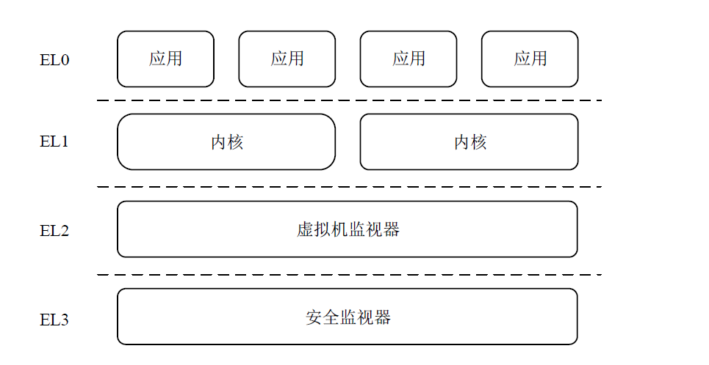
异常与中断基本概念
异常级别：又称为特权级别。运行在更高异常级别的程序对硬件的控制权限、寄存器的访问权限以及指令的执行权限也越高。

Slide 9
异常与中断基本概念
异常级别切换：
在异常产生时以及异常处理结束时，将发生异常级别的切换。
ARMv8架构中CurrentEL寄存器保存着 CPU当前的异常级别，它的值由硬件自动改变。
在 ARMv8架构中，SVC、HVC和 SMC三条指令用于主动触发异常。
SVC(Supervisor call)。 SVC指令将触发异常级别从 EL0到 EL1的切换。该指令通常封装在操作系统内核向应用程序提供的 API接口中。
HVC(Hypervisor call)。 HVC指令将触发异常级别从 EL1到 EL2的切换。该指令通常封装在虚拟机监视器程序向操作系统程序提供的接口中。
SMC(Secure Monitor call)。 SMC指令将触发异常级别从 EL2到 EL3的切换。该指令通常封装在安全监视器程序(EL3)向操作系统或虚拟机监视器提供的接口中。

Slide 10
异常与中断基本概念
ARMv8-A架构通用中断控制器：
通用中断控制器(General Interrupt Controller，GIC)是支持和管理中断的硬件部件，它提供了用于管理中断源、中断行为和将中断路由至一个或多个处理器的寄存器。
GIC定义了四种外设中断：
Locality-specific Peripheral Interrupt （LPI）
Private Peripheral Interrupt （PPI）
Shared Peripheral Interrupt （SPI）
Software Generated Interrupt （SGI）
Notes:
Locality-specific Peripheral Interrupt （LPI）：一种基于消息的边沿中断[2]（硬件中有边沿触发和电平触发的概念，电平触发是在高或低电平保持的时间内触发，而边沿触发是由高到低或由低到高这一瞬间触发[3]。由中断信号边沿触发的中断称为边沿中断）。其特别之处在于，该中断不需要通过中断线发送中断信号，而通过总线写GIC中的寄存器来发送中断信息。Private Peripheral Interrupt （PPI）：发送给特定处理器的外设中断，不同的处理器对于不同事件可以用相同的中断号（一个中断可以用一个ID号表示，称为中断ID号）。Shared Peripheral Interrupt （SPI）：GIC将该种类型的中断路由给能处理该中断的处理器，不限于特定的处理器。Software Generated Interrupt （SGI）：该种类型的中断用于处理器间通信，通过写GIC中的SGI寄存器产生。

Slide 11
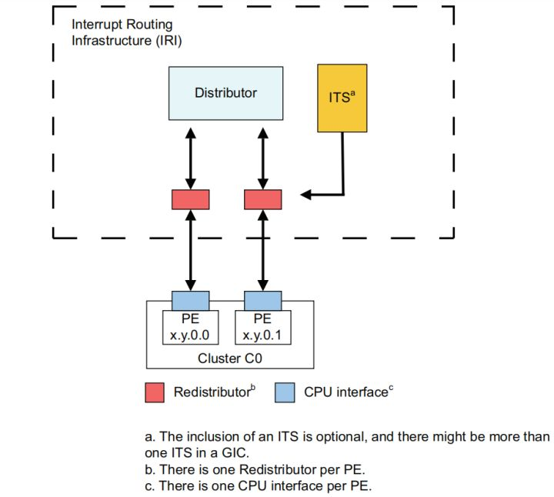
异常与中断基本概念
GICv3的硬件架构
Distributor：为SPI提供路由配置并保存相关的路由信息和优先级信息
Redistributor：为PPI提供配置，将处于pending状态的最高优先级的中断在有限时间内发送给CPU接口；
CPU Interface：CPU Interface提供一个连接处理器（Processing Element， PE）与GIC的接口；
ITS（Interrupt Translation Service）：将事件转化为LPI（可选的）。
Notes:
Locality-specific Peripheral Interrupt （LPI）：一种基于消息的边沿中断[2]（硬件中有边沿触发和电平触发的概念，电平触发是在高或低电平保持的时间内触发，而边沿触发是由高到低或由低到高这一瞬间触发[3]。由中断信号边沿触发的中断称为边沿中断）。其特别之处在于，该中断不需要通过中断线发送中断信号，而通过总线写GIC中的寄存器来发送中断信息。Private Peripheral Interrupt （PPI）：发送给特定处理器的外设中断，不同的处理器对于不同事件可以用相同的中断号（一个中断可以用一个ID号表示，称为中断ID号）。Shared Peripheral Interrupt （SPI）：GIC将该种类型的中断路由给能处理该中断的处理器，不限于特定的处理器。Software Generated Interrupt （SGI）：该种类型的中断用于处理器间通信，通过写GIC中的SGI寄存器产生。

Slide 12
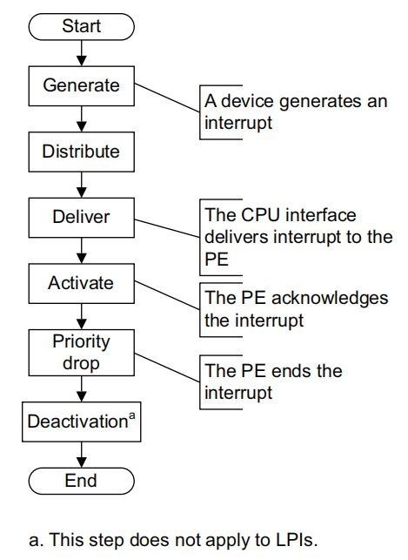
异常与中断基本概念
GIC处理物理中断的流程
Generate: 外设或软件产生中断
；Distribute: 设定中断的分组和优先级，并路由至CPU接口（CPU接口提供了处理器和GIC连接的接口）；
Deliver：CPU接口将中断传给其对应的处理器；
Activate：当处理器得知中断的存在时，GIC将被激活的中断设置为最高优先级，从而对SPI、PPI和SGI来说中断变成激活态；
Priority Drop：处理器上运行的软件向GIC发送信号表明最高优先级的中断已经可以降级为被处理前的优先级状态了；
Deactivation：清除中断的激活状态，可以被配置为和Priority Drop同时发生。
Notes:
Locality-specific Peripheral Interrupt （LPI）：一种基于消息的边沿中断[2]（硬件中有边沿触发和电平触发的概念，电平触发是在高或低电平保持的时间内触发，而边沿触发是由高到低或由低到高这一瞬间触发[3]。由中断信号边沿触发的中断称为边沿中断）。其特别之处在于，该中断不需要通过中断线发送中断信号，而通过总线写GIC中的寄存器来发送中断信息。Private Peripheral Interrupt （PPI）：发送给特定处理器的外设中断，不同的处理器对于不同事件可以用相同的中断号（一个中断可以用一个ID号表示，称为中断ID号）。Shared Peripheral Interrupt （SPI）：GIC将该种类型的中断路由给能处理该中断的处理器，不限于特定的处理器。Software Generated Interrupt （SGI）：该种类型的中断用于处理器间通信，通过写GIC中的SGI寄存器产生。

Slide 13
本节主要内容
1. 异常与中断基本概念
2. ARM体系的异常
3. ARM体系的中断

Slide 14
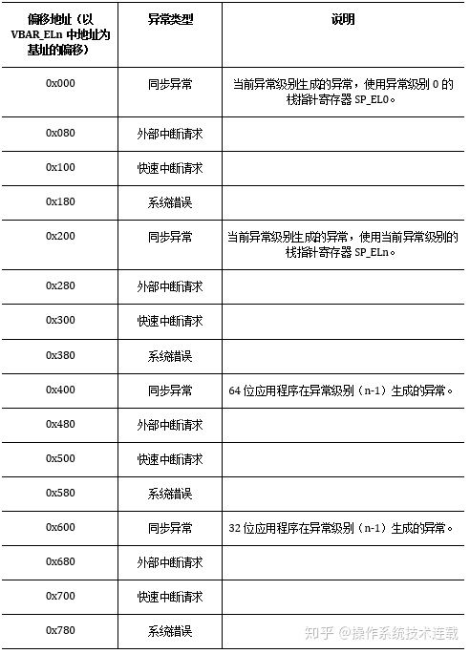
ARM体系的异常
异常向量：
存储异常处理程序的内存位置称为异常向量
通常把所有异常向量放在一张表中，该表称为异常向量表。
ARM64处理器的异常级别EL1、EL2和EL3分别有自己的异常向量表
异常向量表的起始虚拟地址则放在向量基准地址寄存器VBAR_ELn中
Notes:
Locality-specific Peripheral Interrupt （LPI）：一种基于消息的边沿中断[2]（硬件中有边沿触发和电平触发的概念，电平触发是在高或低电平保持的时间内触发，而边沿触发是由高到低或由低到高这一瞬间触发[3]。由中断信号边沿触发的中断称为边沿中断）。其特别之处在于，该中断不需要通过中断线发送中断信号，而通过总线写GIC中的寄存器来发送中断信息。Private Peripheral Interrupt （PPI）：发送给特定处理器的外设中断，不同的处理器对于不同事件可以用相同的中断号（一个中断可以用一个ID号表示，称为中断ID号）。Shared Peripheral Interrupt （SPI）：GIC将该种类型的中断路由给能处理该中断的处理器，不限于特定的处理器。Software Generated Interrupt （SGI）：该种类型的中断用于处理器间通信，通过写GIC中的SGI寄存器产生。

Slide 15
ARM体系的异常
Linux 4.19内核在ARM64处理器上的异常处理：
异常发生时，处理器调用异常处理程序来处理异常，调用过程可以分为保存处理器当前状态、调用异常处理程序和恢复异常前的处理器状态三步
Notes:
Locality-specific Peripheral Interrupt （LPI）：一种基于消息的边沿中断[2]（硬件中有边沿触发和电平触发的概念，电平触发是在高或低电平保持的时间内触发，而边沿触发是由高到低或由低到高这一瞬间触发[3]。由中断信号边沿触发的中断称为边沿中断）。其特别之处在于，该中断不需要通过中断线发送中断信号，而通过总线写GIC中的寄存器来发送中断信息。Private Peripheral Interrupt （PPI）：发送给特定处理器的外设中断，不同的处理器对于不同事件可以用相同的中断号（一个中断可以用一个ID号表示，称为中断ID号）。Shared Peripheral Interrupt （SPI）：GIC将该种类型的中断路由给能处理该中断的处理器，不限于特定的处理器。Software Generated Interrupt （SGI）：该种类型的中断用于处理器间通信，通过写GIC中的SGI寄存器产生。

Slide 16
ARM体系的异常
Linux 4.19内核在ARM64处理器上的异常处理：
保存处理器当前状态
处理器状态PSTATE保存在SPSR_EL1寄存器；
返回地址保存在ELR_EL1寄存器；
设置处理器状态中的调试掩码位D、系统错误掩码位A、中断掩码位I和快速中断掩码位F禁止调试异常、系统错误异常、外部中断和快速中断；
发生错误的原因保存在ESR_EL1寄存器；
同步异常的错误地址保存在FAR_EL1寄存器；
处理器处于异常级别EL0则将异常级别提升到EL1；
根据异常向量表基地址、生成异常的异常级别和异常类型计算出异常向量的位置，通过异常向量跳转到异常处理程序的入口。
Notes:
Locality-specific Peripheral Interrupt （LPI）：一种基于消息的边沿中断[2]（硬件中有边沿触发和电平触发的概念，电平触发是在高或低电平保持的时间内触发，而边沿触发是由高到低或由低到高这一瞬间触发[3]。由中断信号边沿触发的中断称为边沿中断）。其特别之处在于，该中断不需要通过中断线发送中断信号，而通过总线写GIC中的寄存器来发送中断信息。Private Peripheral Interrupt （PPI）：发送给特定处理器的外设中断，不同的处理器对于不同事件可以用相同的中断号（一个中断可以用一个ID号表示，称为中断ID号）。Shared Peripheral Interrupt （SPI）：GIC将该种类型的中断路由给能处理该中断的处理器，不限于特定的处理器。Software Generated Interrupt （SGI）：该种类型的中断用于处理器间通信，通过写GIC中的SGI寄存器产生。

Slide 17
ARM体系的异常
Linux 4.19内核在ARM64处理器上的异常处理：
调用异常处理程序
异常处理程序入口为sync，异常向量表通过kernel_ventry宏跳转到了该入口
kernel_ventry在跳转的时候会为将异常级别加到跳转入口之前，所以这时实际跳转到的入口是el0_sync
汇编代码在openeuler/kernel/blob/kernel-4.19/arch/arm64/kernel/entry.S文件中可以找到
el0_sync通过kernel_entry宏保存了异常处理前的通用寄存器状态，然后从ESR_EL1寄存器中读取了错误的原因，移位之后和各种异常的标志值相比较，若与某一异常的标志值相同则跳转到该异常的处理程序。
kernel_entry宏会将通用寄存器的值保存在当前进程的内核栈中。其汇编代码比较复杂，可以在同一个文件中找到
Notes:
Locality-specific Peripheral Interrupt （LPI）：一种基于消息的边沿中断[2]（硬件中有边沿触发和电平触发的概念，电平触发是在高或低电平保持的时间内触发，而边沿触发是由高到低或由低到高这一瞬间触发[3]。由中断信号边沿触发的中断称为边沿中断）。其特别之处在于，该中断不需要通过中断线发送中断信号，而通过总线写GIC中的寄存器来发送中断信息。Private Peripheral Interrupt （PPI）：发送给特定处理器的外设中断，不同的处理器对于不同事件可以用相同的中断号（一个中断可以用一个ID号表示，称为中断ID号）。Shared Peripheral Interrupt （SPI）：GIC将该种类型的中断路由给能处理该中断的处理器，不限于特定的处理器。Software Generated Interrupt （SGI）：该种类型的中断用于处理器间通信，通过写GIC中的SGI寄存器产生。

Slide 18
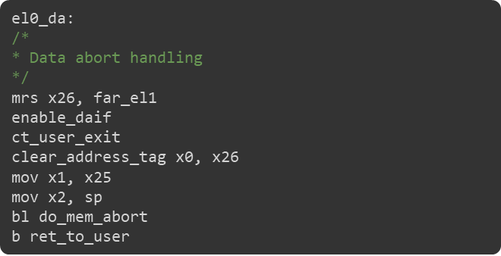
ARM体系的异常
Linux 4.19内核在ARM64处理器上的异常处理：
调用异常处理程序
kernel_entry宏会将通用寄存器的值保存在当前进程的内核栈中
处理程序的汇编代码在同一个文件中可以找到
在这段代码中，处理器从FAR_EL1寄存器中读取了数据中止发生的虚拟地址，然后调用了C程序处理函数do_mem_abort并通过寄存器X0和X1传递了两个参数，其中x0中保存了错误发生的虚拟地址，X1中保存了错误发生的原因（el0_sync宏中从ELR_EL1寄存器读到了X25中）
Notes:
Locality-specific Peripheral Interrupt （LPI）：一种基于消息的边沿中断[2]（硬件中有边沿触发和电平触发的概念，电平触发是在高或低电平保持的时间内触发，而边沿触发是由高到低或由低到高这一瞬间触发[3]。由中断信号边沿触发的中断称为边沿中断）。其特别之处在于，该中断不需要通过中断线发送中断信号，而通过总线写GIC中的寄存器来发送中断信息。Private Peripheral Interrupt （PPI）：发送给特定处理器的外设中断，不同的处理器对于不同事件可以用相同的中断号（一个中断可以用一个ID号表示，称为中断ID号）。Shared Peripheral Interrupt （SPI）：GIC将该种类型的中断路由给能处理该中断的处理器，不限于特定的处理器。Software Generated Interrupt （SGI）：该种类型的中断用于处理器间通信，通过写GIC中的SGI寄存器产生。

Slide 19
ARM体系的异常
Linux 4.19内核在ARM64处理器上的异常处理：
恢复处理器状态
异常处理程序执行完之后跳转到了ret_to_user
这段代码在最后调用了kernel_exit宏，其作用是将之前kernel_entry中保存的通用寄存器恢复，并使用eret指令返回异常发生前的程序执行位置，该位置的地址是被事先保存在ELR_EL1寄存器中的，其取值情况为
对于系统调用，返回地址为系统调用指令后面第一条指令的地址；
对于系统调用外的同步异常，返回地址为生成异常的指令，因为该指令需要被重新执行；
对于异步异常，返回地址为没执行的第一条指令
Notes:
Locality-specific Peripheral Interrupt （LPI）：一种基于消息的边沿中断[2]（硬件中有边沿触发和电平触发的概念，电平触发是在高或低电平保持的时间内触发，而边沿触发是由高到低或由低到高这一瞬间触发[3]。由中断信号边沿触发的中断称为边沿中断）。其特别之处在于，该中断不需要通过中断线发送中断信号，而通过总线写GIC中的寄存器来发送中断信息。Private Peripheral Interrupt （PPI）：发送给特定处理器的外设中断，不同的处理器对于不同事件可以用相同的中断号（一个中断可以用一个ID号表示，称为中断ID号）。Shared Peripheral Interrupt （SPI）：GIC将该种类型的中断路由给能处理该中断的处理器，不限于特定的处理器。Software Generated Interrupt （SGI）：该种类型的中断用于处理器间通信，通过写GIC中的SGI寄存器产生。

Slide 20
本节主要内容
1. 异常与中断基本概念
2. ARM体系的异常
3. ARM体系的中断

Slide 21
ARM体系的中断
GIC的中断状态：
GIC为每一个所支持的中断都维护了状态，这些状态共有四种：
Inactive：中断既不在active状态也不在pending状态，中断源没有发送中断；
Pending：处理器确认硬件或软件产生了中断，中断等待相关处理器的处理；
Active：处理器确认并正在处理一个中断，因此另一个相同中断源发送的中断只有在该中断不再处于Active状态后才会被处理器接受；
Active and Pending:处理器正在处理中断，相同的中断源又发送了一个中断。
Notes:
Locality-specific Peripheral Interrupt （LPI）：一种基于消息的边沿中断[2]（硬件中有边沿触发和电平触发的概念，电平触发是在高或低电平保持的时间内触发，而边沿触发是由高到低或由低到高这一瞬间触发[3]。由中断信号边沿触发的中断称为边沿中断）。其特别之处在于，该中断不需要通过中断线发送中断信号，而通过总线写GIC中的寄存器来发送中断信息。Private Peripheral Interrupt （PPI）：发送给特定处理器的外设中断，不同的处理器对于不同事件可以用相同的中断号（一个中断可以用一个ID号表示，称为中断ID号）。Shared Peripheral Interrupt （SPI）：GIC将该种类型的中断路由给能处理该中断的处理器，不限于特定的处理器。Software Generated Interrupt （SGI）：该种类型的中断用于处理器间通信，通过写GIC中的SGI寄存器产生。

Slide 22
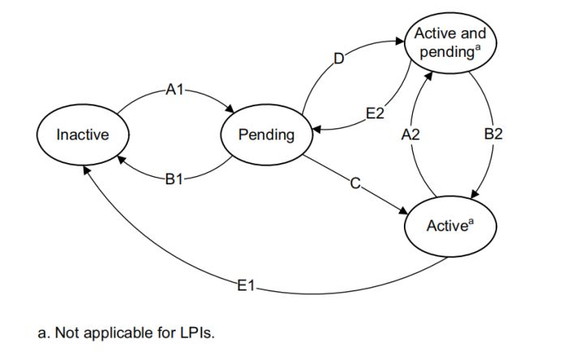
ARM体系的中断
GIC的中断状态：
中断的四种状态之间可以互相转换，各个状态间的转移条件为
状态转移A1和A2：当外设或软件产生中断时发生该状态转移，中断增加了pending状态；
状态转移B1和B2: 当外设取消一个电平敏感的中断或软件改变中断的pending状态时发生此状态转移，中断的pending状态被移除了；
状态转移C: 当处理器确认边沿敏感的SPI、SGI和PPI时发生此状态转移，中断的pending状态变为了active状态；
Notes:
Locality-specific Peripheral Interrupt （LPI）：一种基于消息的边沿中断[2]（硬件中有边沿触发和电平触发的概念，电平触发是在高或低电平保持的时间内触发，而边沿触发是由高到低或由低到高这一瞬间触发[3]。由中断信号边沿触发的中断称为边沿中断）。其特别之处在于，该中断不需要通过中断线发送中断信号，而通过总线写GIC中的寄存器来发送中断信息。Private Peripheral Interrupt （PPI）：发送给特定处理器的外设中断，不同的处理器对于不同事件可以用相同的中断号（一个中断可以用一个ID号表示，称为中断ID号）。Shared Peripheral Interrupt （SPI）：GIC将该种类型的中断路由给能处理该中断的处理器，不限于特定的处理器。Software Generated Interrupt （SGI）：该种类型的中断用于处理器间通信，通过写GIC中的SGI寄存器产生。

Slide 23
ARM体系的中断
GIC的中断状态：
中断的四种状态之间可以互相转换，各个状态间的转移条件为
状态转移D: 当处理器确认电平敏感的SPI、SGI和PPI时发生此状态转移，中断的pending状态变为了active and pending状态；
状态转移E1和E2: 当软件使SPI、SGI和PPI失活时发生此状态转移，active状态被移除了；
Notes:
Locality-specific Peripheral Interrupt （LPI）：一种基于消息的边沿中断[2]（硬件中有边沿触发和电平触发的概念，电平触发是在高或低电平保持的时间内触发，而边沿触发是由高到低或由低到高这一瞬间触发[3]。由中断信号边沿触发的中断称为边沿中断）。其特别之处在于，该中断不需要通过中断线发送中断信号，而通过总线写GIC中的寄存器来发送中断信息。Private Peripheral Interrupt （PPI）：发送给特定处理器的外设中断，不同的处理器对于不同事件可以用相同的中断号（一个中断可以用一个ID号表示，称为中断ID号）。Shared Peripheral Interrupt （SPI）：GIC将该种类型的中断路由给能处理该中断的处理器，不限于特定的处理器。Software Generated Interrupt （SGI）：该种类型的中断用于处理器间通信，通过写GIC中的SGI寄存器产生。

Slide 24
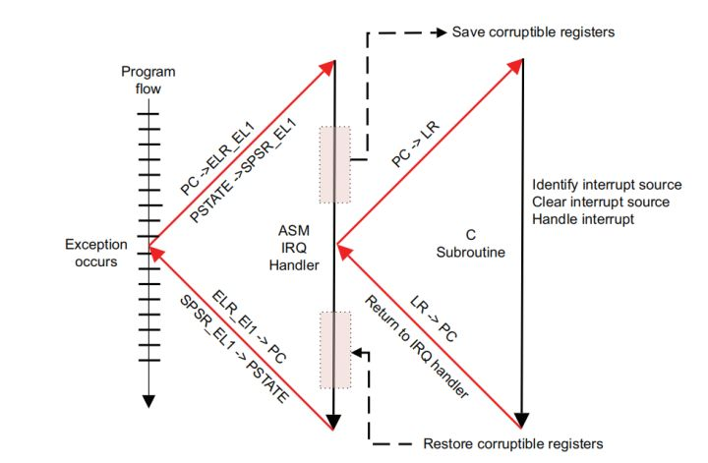
ARM体系的中断
中断处理流程:硬件视角：
一个简单的ARM处理器调用IRQ中断处理程序的过程如下所示：
首先将PC寄存器和处理器状态PSTATE分别保存在寄存器ELR_EL1和SPSR_EL1中
调用汇编语言IRQ处理程序
IRQ处理程序首先保存可能被污染的寄存器，将PC保存在LR中便于子程序返回，然后调用C语言子程序并执行中断处理程序。
中断处理程序执行完成后返回汇编语言处理程序并恢复之前保存的可能被污染的寄存器寄存器，然后恢复PC寄存器和之前保存的处理器状态并继续程序的执行。
Notes:
Locality-specific Peripheral Interrupt （LPI）：一种基于消息的边沿中断[2]（硬件中有边沿触发和电平触发的概念，电平触发是在高或低电平保持的时间内触发，而边沿触发是由高到低或由低到高这一瞬间触发[3]。由中断信号边沿触发的中断称为边沿中断）。其特别之处在于，该中断不需要通过中断线发送中断信号，而通过总线写GIC中的寄存器来发送中断信息。Private Peripheral Interrupt （PPI）：发送给特定处理器的外设中断，不同的处理器对于不同事件可以用相同的中断号（一个中断可以用一个ID号表示，称为中断ID号）。Shared Peripheral Interrupt （SPI）：GIC将该种类型的中断路由给能处理该中断的处理器，不限于特定的处理器。Software Generated Interrupt （SGI）：该种类型的中断用于处理器间通信，通过写GIC中的SGI寄存器产生。

Slide 25
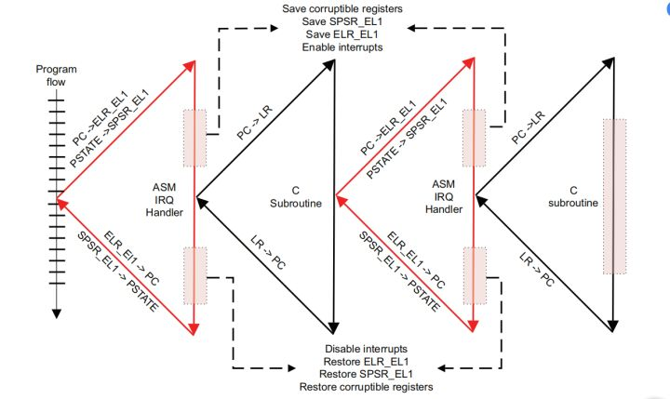
ARM体系的中断
中断处理流程:硬件视角：
如果发生嵌套中断，需要将SPSR_EL1和ELR_EL1的内容保存在内存栈上，还需要保存被中断的中断处理程序的相关信息（可能被污染的寄存器）

Slide 26
ARM体系的中断
中断处理流程:内核视角：
当发生IRQ中断时，内核会通过异常向量表中的IRQ相关项进入中断处理流程
这段代码使用kernel_entry宏将进程的寄存器值保存到内核栈中，然后调用了irq_handler宏，最后跳转到ret_to_user处使用内核栈保存的寄存器值恢复进程的寄存器并返回用户模式。
el0_irq:
kernel_entry 0
el0_irq_naked:
gic_prio_irq_setup pmr=x20, tmp=x0
enable_da_f
#ifdef CONFIG_TRACE_IRQFLAGS
bl trace_hardirqs_off
#endif
ct_user_exit
#ifdef CONFIG_HARDEN_BRANCH_PREDICTOR
tbz x22, #55, 1f
bl do_el0_irq_bp_hardening
1:
#endif
irq_handler
#ifdef CONFIG_TRACE_IRQFLAGS
bl trace_hardirqs_on
#endif
b ret_to_user
ENDPROC(el0_irq)

Slide 27
ARM体系的中断
中断处理流程:内核视角：
在entry.S 文件中我们可以找到irq_handler宏的汇编代码
这段代码通过irq_stack_entry将进程从内核栈切换到中断栈，并调用函数指针handle_arch_irq所指向的函数，然后通过irq_stack_exit从中断栈切换到内核栈。
handle_arch_irq会在GIC初始化时被设置为gic_handle_irq

Slide 28
ARM体系的中断
中断处理流程:内核视角：
gic_handle_irq首先读取处理器接口中的中断确认寄存器得到硬件中断号。当硬件中断号大于15且小于1020或硬件中断号大于或等于8192时，中断来自外设，则调用函数handle_domain_irq（）。handle_domain_irq（）函数实际上是调用了__handle_domain_irq（）函数
__handle_domain_irq调用函数irq_enter（）进入中断上下文，接着调用函数irq_find_mapping（）根据硬件中断号查找Linux中断号，然后调用generic_handle_irq（）函数处理中断，最后调用irq_exit（）函数退出中断上下文。generic_handle_irq（）函数在irqdesc.c文件中也可以找到，它通过Linux中断号找到了对应的中断描述符，并通过generic_handle_irq_desc（）函数调用中断描述符对应的handle_irq（）函数。

Slide 29
ARM体系的中断
中断描述符：
在ARM Linux中由结构体irq_desc来表示，其代码在openEuler源码仓库的/openeuler/kernel/blob/kernel-4.19/include/linux/irqdesc.h文件中可以找到
定义了两层中断处理函数：
第一层中断处理函数是handle_irq，irq_flow_handler_t是一个函数指针
第二层中断处理函数保存在结构体irqaction组成的链表里，每一个链表元素都保存了一个设备驱动注册的中断处理函数
struct irq_desc {
……
irq_flow_handler_t handle_irq;
……
struct irqaction *action; /* IRQ action list */
……
} ____cacheline_internodealigned_in_smp;
b ret_to_user
ENDPROC(el0_irq)
Notes:
Locality-specific Peripheral Interrupt （LPI）：一种基于消息的边沿中断[2]（硬件中有边沿触发和电平触发的概念，电平触发是在高或低电平保持的时间内触发，而边沿触发是由高到低或由低到高这一瞬间触发[3]。由中断信号边沿触发的中断称为边沿中断）。其特别之处在于，该中断不需要通过中断线发送中断信号，而通过总线写GIC中的寄存器来发送中断信息。Private Peripheral Interrupt （PPI）：发送给特定处理器的外设中断，不同的处理器对于不同事件可以用相同的中断号（一个中断可以用一个ID号表示，称为中断ID号）。Shared Peripheral Interrupt （SPI）：GIC将该种类型的中断路由给能处理该中断的处理器，不限于特定的处理器。Software Generated Interrupt （SGI）：该种类型的中断用于处理器间通信，通过写GIC中的SGI寄存器产生。

Slide 30
ARM体系的中断
中断描述符：
irq_flow_handler_t的定义代码可以在/openeuler/kernel/blob/kernel-4.19/include/linux/irqhandler.h文件中可以找到
函数输入为指向结构体irq_desc的指针类型，输出为void类型

Slide 31
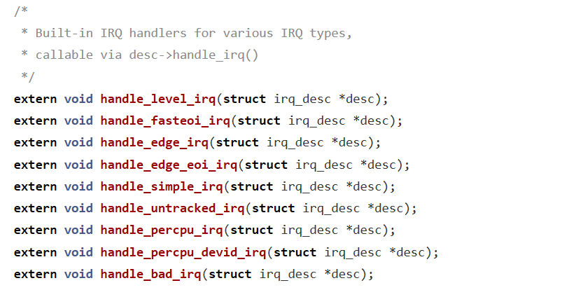
ARM体系的中断
中断描述符：
当硬件中断号小于16时中断为软件产生的中断（SGI），中断处理程序调用handle_IPI（）函数处理；
当硬件中断号大于或等于16而小于32时中断为私有外设中断（PPI），handle_irq（）函数被设置为handle_percpu_devid_irq（）；

Slide 32
ARM体系的中断
中断描述符：
当硬件中断号大于等于32但小于gic_data.irq_nr（该值在irq-gic-v3.c文件中的gic_init_bases（）函数中初始化，其最大值为1020，表示GICv3最多支持1020个中断源（SGI+PPI+SPI））时中断为共享外设中断，handle_irq（）被设置为handle_fasteoi_irq（）；
当硬件中断号大于等于8192但小于GIC_ID_NR时中断为局部特定外设中断（LPI），handle_irq（）被设置为handle_fasteoi_irq（）。

Slide 33
ARM体系的中断
中断描述符：
irqaction结构体的代码在openEuler源码仓库的/openeuler/kernel/blob/kernel-4.19/include/linux/interrupt.h文件中可以找到：
该结构体通过next指针构成了链表，从而可以保存多个设备驱动注册的处理函数并使多个设备共享同一个硬件中断号。
struct irqaction {
irq_handler_t handler;
void *dev_id;
void __percpu *percpu_dev_id;
struct irqaction *next;
irq_handler_t thread_fn;
struct task_struct *thread;
struct irqaction *secondary;
unsigned int irq;
unsigned int flags;
unsigned long thread_flags;
unsigned long thread_mask;
const char *name;
struct proc_dir_entry *dir;
} ____cacheline_internodealigned_in_smp;

Slide 34
ARM体系的中断
软件产生中断的处理流程：
软件产生的中断（SGI）是ARM GICv3支持的一种中断类型，SGI通常用于处理器间的通行，通过写GIC的SGI寄存器能产生SGI；
ARM Linux内核将硬件中断号小于16的中断识别为SGI，并调用handle_IPI（）函数处理。

Slide 35
ARM体系的中断
软件产生中断的处理流程：
ARM Linux内核支持的SGI有如下几种类型：
IPI_RESCHEDULE：函数smp_send_reschedule()生成的中断，该中断重新调度进程，scheduler_ipi()函数调用sched_ttwu_pending()函数唤醒pending的任务然后调用raise_softirq_irqoff（）函数发起一个软中断
void scheduler_ipi(void)
{
……
irq_enter();
sched_ttwu_pending();
/*
* Check if someone kicked us for doing the nohz idle load balance.
*/
if (unlikely(got_nohz_idle_kick())) {
this_rq()->idle_balance = 1;
raise_softirq_irqoff(SCHED_SOFTIRQ);
}
irq_exit();
}
Notes:
Locality-specific Peripheral Interrupt （LPI）：一种基于消息的边沿中断[2]（硬件中有边沿触发和电平触发的概念，电平触发是在高或低电平保持的时间内触发，而边沿触发是由高到低或由低到高这一瞬间触发[3]。由中断信号边沿触发的中断称为边沿中断）。其特别之处在于，该中断不需要通过中断线发送中断信号，而通过总线写GIC中的寄存器来发送中断信息。Private Peripheral Interrupt （PPI）：发送给特定处理器的外设中断，不同的处理器对于不同事件可以用相同的中断号（一个中断可以用一个ID号表示，称为中断ID号）。Shared Peripheral Interrupt （SPI）：GIC将该种类型的中断路由给能处理该中断的处理器，不限于特定的处理器。Software Generated Interrupt （SGI）：该种类型的中断用于处理器间通信，通过写GIC中的SGI寄存器产生。

Slide 36
ARM体系的中断
软件产生中断的处理流程：
ARM Linux内核支持的SGI有如下几种类型：
IPI_CALL_FUNC：函数smp_call_function()生成的中断，通过调用函数generic_smp_call_function_interrupt()最终调用函数flush_smp_call_function_queue（），该函数调用所有在队列中pending的回调函数。
static void flush_smp_call_function_queue(bool warn_cpu_offline)
{
……
llist_for_each_entry_safe(csd, csd_next, entry, llist) {
smp_call_func_t func = csd->func;
void *info = csd->info;
/* Do we wait until *after* callback? */
if (csd->flags & CSD_FLAG_SYNCHRONOUS) {
func(info);
csd_unlock(csd);
} else {
csd_unlock(csd);
func(info);
}
}
……
Notes:
Locality-specific Peripheral Interrupt （LPI）：一种基于消息的边沿中断[2]（硬件中有边沿触发和电平触发的概念，电平触发是在高或低电平保持的时间内触发，而边沿触发是由高到低或由低到高这一瞬间触发[3]。由中断信号边沿触发的中断称为边沿中断）。其特别之处在于，该中断不需要通过中断线发送中断信号，而通过总线写GIC中的寄存器来发送中断信息。Private Peripheral Interrupt （PPI）：发送给特定处理器的外设中断，不同的处理器对于不同事件可以用相同的中断号（一个中断可以用一个ID号表示，称为中断ID号）。Shared Peripheral Interrupt （SPI）：GIC将该种类型的中断路由给能处理该中断的处理器，不限于特定的处理器。Software Generated Interrupt （SGI）：该种类型的中断用于处理器间通信，通过写GIC中的SGI寄存器产生。

Slide 37
ARM体系的中断
软件产生中断的处理流程：
ARM Linux内核支持的SGI有如下几种类型：
IPI_CPU_STOP：函数smp_send_stop()生成的中断，调用函数ipi_cpu_stop()。函数ipi_cpu_stop()将CPU标记为offline状态，将DAIF标志位置一，然后循环调用cpu_relax()。 cpu_relax()包含一个内存屏障和一个yield指令，可以降低处理器功耗并且将系统资源让渡给其它线程。
/*
* ipi_cpu_stop - handle IPI from smp_send_stop()
*/
static void ipi_cpu_stop(unsigned int cpu)
{
set_cpu_online(cpu, false);
local_daif_mask();
sdei_mask_local_cpu();
while (1)
cpu_relax();
}
Notes:
Locality-specific Peripheral Interrupt （LPI）：一种基于消息的边沿中断[2]（硬件中有边沿触发和电平触发的概念，电平触发是在高或低电平保持的时间内触发，而边沿触发是由高到低或由低到高这一瞬间触发[3]。由中断信号边沿触发的中断称为边沿中断）。其特别之处在于，该中断不需要通过中断线发送中断信号，而通过总线写GIC中的寄存器来发送中断信息。Private Peripheral Interrupt （PPI）：发送给特定处理器的外设中断，不同的处理器对于不同事件可以用相同的中断号（一个中断可以用一个ID号表示，称为中断ID号）。Shared Peripheral Interrupt （SPI）：GIC将该种类型的中断路由给能处理该中断的处理器，不限于特定的处理器。Software Generated Interrupt （SGI）：该种类型的中断用于处理器间通信，通过写GIC中的SGI寄存器产生。

Slide 38
ARM体系的中断
软件产生中断的处理流程：
ARM Linux内核支持的SGI有如下几种类型：
IPI_CPU_CRASH_STOP:该中断使处理器停止；
IPI_TIMER:该中断广播时钟事件；
IPI_IRQ_WORK:在中断上下文中执行回调函数；
IPI_WAKEUP：唤醒处理器；
IPI_CPU_BACKTRACE：打印函数调用栈。
Notes:
Locality-specific Peripheral Interrupt （LPI）：一种基于消息的边沿中断[2]（硬件中有边沿触发和电平触发的概念，电平触发是在高或低电平保持的时间内触发，而边沿触发是由高到低或由低到高这一瞬间触发[3]。由中断信号边沿触发的中断称为边沿中断）。其特别之处在于，该中断不需要通过中断线发送中断信号，而通过总线写GIC中的寄存器来发送中断信息。Private Peripheral Interrupt （PPI）：发送给特定处理器的外设中断，不同的处理器对于不同事件可以用相同的中断号（一个中断可以用一个ID号表示，称为中断ID号）。Shared Peripheral Interrupt （SPI）：GIC将该种类型的中断路由给能处理该中断的处理器，不限于特定的处理器。Software Generated Interrupt （SGI）：该种类型的中断用于处理器间通信，通过写GIC中的SGI寄存器产生。

Slide 39
ARM体系的中断
Linux内核处理中断的底半机制：
Linux系统内核在处理中断时，为避免复杂的中断嵌套，通常采用关闭中断的策略。但是系统关闭中断的时间不能过长，为了减少关闭中断的时间，Linux系统内核将中断的处理按重要性分为两个部分：上半部分和下半部分。
中断的上半部分又称为硬中断，Linux内核在关闭中断的情况下处理上半部分的工作，它包括中断中对响应时间要求较高或与硬件相关的部分；
中断的下半部分则包括软中断（softirq）、小任务（tasklet）和工作队列（work queue）三种类型，Linux内核在开中断的情况下处理中断的下半部分。
Notes:
Locality-specific Peripheral Interrupt （LPI）：一种基于消息的边沿中断[2]（硬件中有边沿触发和电平触发的概念，电平触发是在高或低电平保持的时间内触发，而边沿触发是由高到低或由低到高这一瞬间触发[3]。由中断信号边沿触发的中断称为边沿中断）。其特别之处在于，该中断不需要通过中断线发送中断信号，而通过总线写GIC中的寄存器来发送中断信息。Private Peripheral Interrupt （PPI）：发送给特定处理器的外设中断，不同的处理器对于不同事件可以用相同的中断号（一个中断可以用一个ID号表示，称为中断ID号）。Shared Peripheral Interrupt （SPI）：GIC将该种类型的中断路由给能处理该中断的处理器，不限于特定的处理器。Software Generated Interrupt （SGI）：该种类型的中断用于处理器间通信，通过写GIC中的SGI寄存器产生。

Slide 40
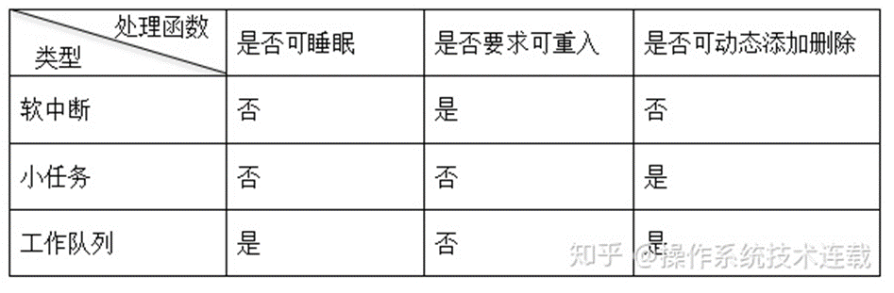
ARM体系的中断
Linux内核处理中断的底半机制：
三种类型的中断下半部分的区别如下表所示

Slide 41
ARM体系的中断
软中断：
软中断在中断的下半部分执行，可以被硬中断抢占。
软中断并不等于软件产生的中断（SGI），前者是中断处理过程中下半部分处理非紧急任务的一种方式，后者又被称为处理器间中断，通常用于处理器间的通信。
产生后并不是马上可以执行，必须要等待内核的调度才能执行。软中断不能被自己打断(即单个cpu上软中断不能嵌套执行)，只能被硬件中断打断（上半部）。
可以并发运行在多个CPU上（即使同一类型的也可以）。所以软中断必须设计为可重入的函数（允许多个CPU同时操作），因此也需要使用自旋锁来保其数据结构。

Slide 42
ARM体系的中断
软中断：
openEuler 内核中定义了10种软中断，定义代码可以在 openEuler 源码仓库的 openeuler/kernel/blob/kernel-4.19/include/linux/interrupt.h 文件中可以找到
枚举类型中软中断的编号也表现了它们的优先级，编号较小的软中断优先级较高。
软中断描述符：描述每一种类型的软中断，其中void(*action)是软中断触发时的执行函数。
enum
{
HI_SOFTIRQ=0, /* 高优先级tasklet */
TIMER_SOFTIRQ, /* 时钟相关的软中断 */
NET_TX_SOFTIRQ, /* 网络栈发送报文的软中断 */
NET_RX_SOFTIRQ, /* 网络栈接收报文的软中断 */
BLOCK_SOFTIRQ, /* 块设备的软中断 */
IRQ_POLL_SOFTIRQ, /* 支持IO设备轮询的软中断 */
TASKLET_SOFTIRQ, /* 低优先级的tasklet */
SCHED_SOFTIRQ, /* 调度软中断，用于处理器间的负载均衡 */
HRTIMER_SOFTIRQ, /* 高精度定时器，未使用 */
RCU_SOFTIRQ, /* RCU软中断，该中断最好总是为最后一个软中断*/
NR_SOFTIRQS /* 软中断数，为10 */
};
struct softirq_action{ void (*action)(struct softirq_action *);};

Slide 43
ARM体系的中断
软中断的API：
注册软中断：注册对应类型的处理函数到全局数组softirq_vec中。例如网络发包对应类型为NET_TX_SOFTIRQ的处理函数net_tx_action.
触发软中断：即以软中断类型nr作为偏移量置位每cpu变量irq_stat[cpu_id]的成员变量__softirq_pending，这也是同一类型软中断可以在多个cpu上并行运行的根本原因。
void open_softirq(int nr, void (*action)(struct softirq_action *))
void raise_softirq(unsigned int nr)

Slide 44
ARM体系的中断
软中断的API：
软中断执行函数：执行软中断处理函数__do_softirq前首先要满足两个条件:
(1)不在中断中(硬中断、软中断和NMI)；
(2)有软中断处于pending状态。
Notes:
Locality-specific Peripheral Interrupt （LPI）：一种基于消息的边沿中断[2]（硬件中有边沿触发和电平触发的概念，电平触发是在高或低电平保持的时间内触发，而边沿触发是由高到低或由低到高这一瞬间触发[3]。由中断信号边沿触发的中断称为边沿中断）。其特别之处在于，该中断不需要通过中断线发送中断信号，而通过总线写GIC中的寄存器来发送中断信息。Private Peripheral Interrupt （PPI）：发送给特定处理器的外设中断，不同的处理器对于不同事件可以用相同的中断号（一个中断可以用一个ID号表示，称为中断ID号）。Shared Peripheral Interrupt （SPI）：GIC将该种类型的中断路由给能处理该中断的处理器，不限于特定的处理器。Software Generated Interrupt （SGI）：该种类型的中断用于处理器间通信，通过写GIC中的SGI寄存器产生。

Slide 45
ARM体系的中断
小任务：
由于软中断必须使用可重入函数，这就导致设计上的复杂度变高，作为设备驱动程序的开发者来说，增加了负担。而如果某种应用并不需要在多个CPU上并行执行，那么软中断其实是没有必要的。因此诞生了弥补以上两个要求的小任务。
它具有以下特性：
a）一种特定类型的小任务只能运行在一个CPU上，不能并行，只能串行执行。
b）多个不同类型的小任务可以并行在多个CPU上。
c）软中断是静态分配的，在内核编译好之后，就不能改变。但小任务就灵活许多，可以在运行时改变（比如添加模块时）。
Notes:
Locality-specific Peripheral Interrupt （LPI）：一种基于消息的边沿中断[2]（硬件中有边沿触发和电平触发的概念，电平触发是在高或低电平保持的时间内触发，而边沿触发是由高到低或由低到高这一瞬间触发[3]。由中断信号边沿触发的中断称为边沿中断）。其特别之处在于，该中断不需要通过中断线发送中断信号，而通过总线写GIC中的寄存器来发送中断信息。Private Peripheral Interrupt （PPI）：发送给特定处理器的外设中断，不同的处理器对于不同事件可以用相同的中断号（一个中断可以用一个ID号表示，称为中断ID号）。Shared Peripheral Interrupt （SPI）：GIC将该种类型的中断路由给能处理该中断的处理器，不限于特定的处理器。Software Generated Interrupt （SGI）：该种类型的中断用于处理器间通信，通过写GIC中的SGI寄存器产生。

Slide 46
ARM体系的中断
小任务：
tasklet描述符
tasklet链表
struct tasklet_struct
{
struct tasklet_struct *next;//将多个tasklet链接成单向循环链表
unsigned long state;//TASKLET_STATE_SCHED(Tasklet is scheduled for execution) TASKLET_STATE_RUN(Tasklet is running (SMP only))
atomic_t count;//0:激活tasklet 非0:禁用tasklet
void (*func)(unsigned long); //用户自定义函数
unsigned long data; //函数入参
};
static DEFINE_PER_CPU(struct tasklet_head, tasklet_vec);//低优先级
static DEFINE_PER_CPU(struct tasklet_head, tasklet_hi_vec);//高优先级

Slide 47
ARM体系的中断
小任务的API：
#define DECLARE_TASKLET(name, func, data) \
struct tasklet_struct name = { NULL, 0, ATOMIC_INIT(0), func, data }
//定义名字为name的非激活tasklet
#define DECLARE_TASKLET_DISABLED(name, func, data) \
struct tasklet_struct name = { NULL, 0, ATOMIC_INIT(1), func, data }
//定义名字为name的激活tasklet
void tasklet_init(struct tasklet_struct *t,void (*func)(unsigned long), unsigned long data)
//动态初始化tasklet
static inline void tasklet_disable(struct tasklet_struct *t)
//函数暂时禁止给定的tasklet被tasklet_schedule调度，直到这个tasklet被再次被enable；若这个tasklet当前在运行, 这个函数忙等待直到这个tasklet退出
static inline void tasklet_enable(struct tasklet_struct *t)
//使能一个之前被disable的tasklet；若这个tasklet已经被调度, 它会很快运行。tasklet_enable和tasklet_disable必须匹配调用, 因为内核跟踪每个tasklet的"禁止次数"
static inline void tasklet_schedule(struct tasklet_struct *t)
//调度 tasklet 执行，如果tasklet在运行中被调度, 它在完成后会再次运行; 这保证了在其他事件被处理当中发生的事件受到应有的注意. 这个做法也允许一个 tasklet 重新调度它自己
tasklet_hi_schedule(struct tasklet_struct *t)
//和tasklet_schedule类似，只是在更高优先级执行。当软中断处理运行时, 它处理高优先级 tasklet 在其他软中断之前，只有具有低响应周期要求的驱动才应使用这个函数, 可避免其他软件中断处理引入的附加周期.
tasklet_kill(struct tasklet_struct *t)
//确保了 tasklet 不会被再次调度来运行，通常当一个设备正被关闭或者模块卸载时被调用。如果 tasklet 正在运行, 这个函数等待直到它执行完毕。若 tasklet 重新调度它自己，则必须阻止在调用 tasklet_kill 前它重新调度它自己，如同使用 del_timer_sync

Slide 48
ARM体系的中断
工作队列：
软中断运行在中断上下文中，因此不能阻塞和睡眠，而小任务使用软中断实现，当然也不能阻塞和睡眠。但如果某延迟处理函数需要睡眠或者阻塞呢？
工作队列可以把工作推后，交由一个内核线程去执行—这个下半部分总是会在进程上下文执行，但由于是内核线程，其不能访问用户空间。最重要特点的就是工作队列允许重新调度甚至是睡眠。
实际上，工作队列的本质就是将工作交给内核线程处理，因此其可以用内核线程替换。但是内核线程的创建和销毁对编程者的要求较高，而工作队列实现了内核线程的封装，不易出错，所以我们也推荐使用工作队列。

Slide 49
ARM体系的中断
工作队列：
在工作队列和软中断/小任务中作出选择非常容易。可使用以下规则：
- 如果推后执行的任务需要睡眠，那么只能选择工作队列。
- 如果推后执行的任务需要延时指定的时间再触发，那么使用工作队列，因为其可以利用timer延时(内核定时器实现)。
- 如果推后执行的任务需要在一个tick之内处理，则使用软中断或tasklet，因为其可以抢占普通进程和内核线程，同时不可睡眠。
- 如果推后执行的任务对延迟的时间没有任何要求，则使用工作队列，此时通常为无关紧要的任务。
Notes:
Locality-specific Peripheral Interrupt （LPI）：一种基于消息的边沿中断[2]（硬件中有边沿触发和电平触发的概念，电平触发是在高或低电平保持的时间内触发，而边沿触发是由高到低或由低到高这一瞬间触发[3]。由中断信号边沿触发的中断称为边沿中断）。其特别之处在于，该中断不需要通过中断线发送中断信号，而通过总线写GIC中的寄存器来发送中断信息。Private Peripheral Interrupt （PPI）：发送给特定处理器的外设中断，不同的处理器对于不同事件可以用相同的中断号（一个中断可以用一个ID号表示，称为中断ID号）。Shared Peripheral Interrupt （SPI）：GIC将该种类型的中断路由给能处理该中断的处理器，不限于特定的处理器。Software Generated Interrupt （SGI）：该种类型的中断用于处理器间通信，通过写GIC中的SGI寄存器产生。

Slide 50
ARM体系的中断
工作队列：
工作结构体 工作队列结构体
struct work_struct {
atomic_long_t data; //传递给工作函数的参数
#define WORK_STRUCT_PENDING 0 /* T if work item pending execution */
#define WORK_STRUCT_FLAG_MASK (3UL)
#define WORK_STRUCT_WQ_DATA_MASK (~WORK_STRUCT_FLAG_MASK)
struct list_head entry; //链表结构，链接同一工作队列上的工作。
work_func_t func; //工作函数，用户自定义实现
#ifdef CONFIG_LOCKDEP
struct lockdep_map lockdep_map;
#endif
};
//工作队列执行函数的原型：
void (*work_func_t)(struct work_struct *work);
//该函数会由一个工作者线程执行，因此其在进程上下文中，可以睡眠也可以中断。但只能在内核中运行，无法访问用户空间。
struct workqueue_struct {
struct cpu_workqueue_struct *cpu_wq; //指针数组，其每个元素为per-cpu的工作队列
struct list_head list;
const char *name;
int singlethread; //标记是否只创建一个工作者线程
int freezeable; /* Freeze threads during suspend */
int rt;
#ifdef CONFIG_LOCKDEP
struct lockdep_map lockdep_map;
#endif
};

Slide 51
ARM体系的中断
工作队列的API：
静态创建
DECLARE_WORK(name,function); //定义正常执行的工作项
DECLARE_DELAYED_WORK(name,function);//定义延后执行的工作项
动态创建
INIT_WORK(_work, _func) //创建正常执行的工作项
INIT_DELAYED_WORK(_work, _func)//创建延后执行的工作项
调度默认工作队列
int schedule_work(struct work_struct *work）
//对正常执行的工作进行调度，即把给定工作的处理函数提交给缺省的工作队列和工作者线程。工作者线程本质上是一个普通的内核线程，在默认情况下，每个CPU均有一个类型为“events”的工作者线程，当调用schedule_work时，这个工作者线程会被唤醒去执行工作链表上的所有工作。
系统默认的工作队列名称是：keventd_wq,默认的工作者线程叫：events/n，这里的n是处理器的编号,每个处理器对应一个线程。比如，单处理器的系统只有events/0这样一个线程。而双处理器的系统就会多一个events/1线程。
默认的工作队列和工作者线程由内核初始化时创建：
start_kernel()-->rest_init-->do_basic_setup-->init_workqueues
调度延迟工作
int schedule_delayed_work(struct delayed_work *dwork,unsigned long delay)
刷新缺省工作队列
void flush_scheduled_work(void)
//此函数会一直等待，直到队列中的所有工作都被执行。
取消延迟工作
static inline int cancel_delayed_work(struct delayed_work *work)
//flush_scheduled_work并不取消任何延迟执行的工作，因此，如果要取消延迟工作，应该调用cancel_delayed_work。
Notes:
参考：https://www.cnblogs.com/alantu2018/p/8527205.html

Slide 52
Kunpeng架构下的内核异常与中断机制
本节完

